Slide 1
Suojaa SiKana projekt om kontroll av djursjukdomsrisken på svin- och fjäderfägårdar

Slide 2
Suojaa SiKana
Mål är att förbättra riskhanteringen av djursjukdomar på svin- och fjäderfägårdar
Två framstående produktionsgrenar jobbar tillsammans
Programmet för utveckling av landsbygden i Fastlandsfinland 2014-2020
Projektområde: Egentliga Finland, Satakunta, Österbotten och Birkaland

Slide 3
Projektets verksamhet
För svin-, kyckling-, kalkon- och äggproducenter
I projektområdet produceras en betydlig del av det finska svinköttet, fjäderfäköttet och äggen
cirka 60 % av svinkött
cirka 60 % av broilerkött
cirka 70 % av kalkonkött
cirka 80 % av äggen
Projektet pågår till slutet av 2022
Vi samarbetar med de andra pågående smittskyddprojekten

Slide 4
Bakgrund till projektet
Oro över otillräcklig smittskydd på gårdsnivå
Smittsamma djursjukdomar är ett allvarligt hot
Afrikansk svinpest (ASF) och fågelinfluensan (AI)
Salmonella
Målsättningar
Utveckla smittskydd på gårdsnivå
Hjälpa producenterna med utmaningar i smittskydd
Motivera alla att ta hand om smittskydd på gården

Slide 5
Utbildingar
öppna och gratis för alla
organisera gemensamma för alla producenter och separat inom varje produktionsektor
Både på svenska och finska
distansutbilding

Slide 6
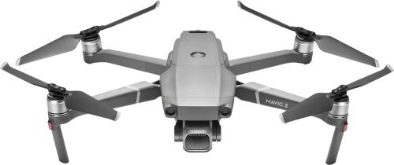
Gårdsbesök och smågruppsverksamhet
För producent grupper
på
en gård

Slide 7
Styrgruppen
Uppföljningsgruppen
Hanna Hamina, verksamhetsledare Finlands Fjäderfjäförbund rf
Ari Berg, verksamhetsledare Suomen Sikayrittäjät ry
Ina Toppari, verksamhetsledare Djurens Hälsa ETT rf
Seppo Jaakonmäki, NTM-centralen i Egentliga Finland
Kati Näsärö, projektchef Suojaa SiKana –projekt
Producenter och företrädare för intressentgrupper
Bedömer projektets verksamhet och effektivitet
Utvecklingsideér

Slide 8
Välkommen med!
Följ projektet
sikayrittajat.fi
suojaasikana_hanke
Suojaa SiKana -hanke

Slide 9
Tilläggsinfo om projektet
Projektledare, verksamhetsledare, Suomen Sikayrittäjät ry Ari Berg ari.berg@ariberg.fi tfn. 040 566 7328
Projektchef, veterinär, Suojaa SiKana -projektet Kati Näsärö kati.nasaro@fimnet.fi tfn. 050 347 2852
Verksamhetsledare, Finlands Fjäderfjäförbund rf Hanna Hamina hanna.hamina@siipi.net tfn. 050 573 0773

Slide 10
Framtida utbildingar
Webinar, torsdag 17.12. kl 12-14.30
Haittaeläintorjunta – haaste tautisuojauksessa
Smittskyddwebinar på svenska 11.2.2021
Webinar om foderhygien på finska 18.2.2021
För att boka gårdsbesök kontakta projektchef Kati Näsärö (kati.nasaro@fimnet.fi, puh. 050 347 2852)

